Slide 1
Лепка из пластилина:
Свинка
(дымковская игрушка)
(по материалам И.А. Лыковой).
Марченко Елена,
МБОУ СОШ №3
Г. Красный Сулин

Slide 2
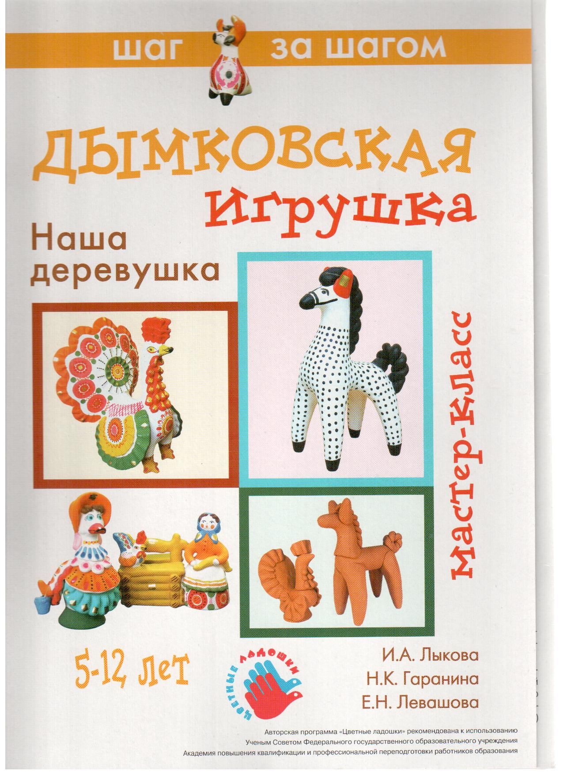

Slide 3
Свинка
Порядок работы:
Делим глину на части(рис.1);
Для туловища катаем шар, сплющиваем в большой плоский диск и сворачиваем так, чтобы получилось пустое внутри туловище;
Для ног катаем четыре маленьких конуса;
По спинке пускаем холку (длинный жгутик);
Соединяем все части вместе, затупляем нос-пятачок, добавляем ушки-лепестки;

